Slide 1


歌剧改编
赛博朋克虚拟偶像
《永远自由》——
姓名：甘宇
学号：2535062214
日期：2025/10/11

Slide 2
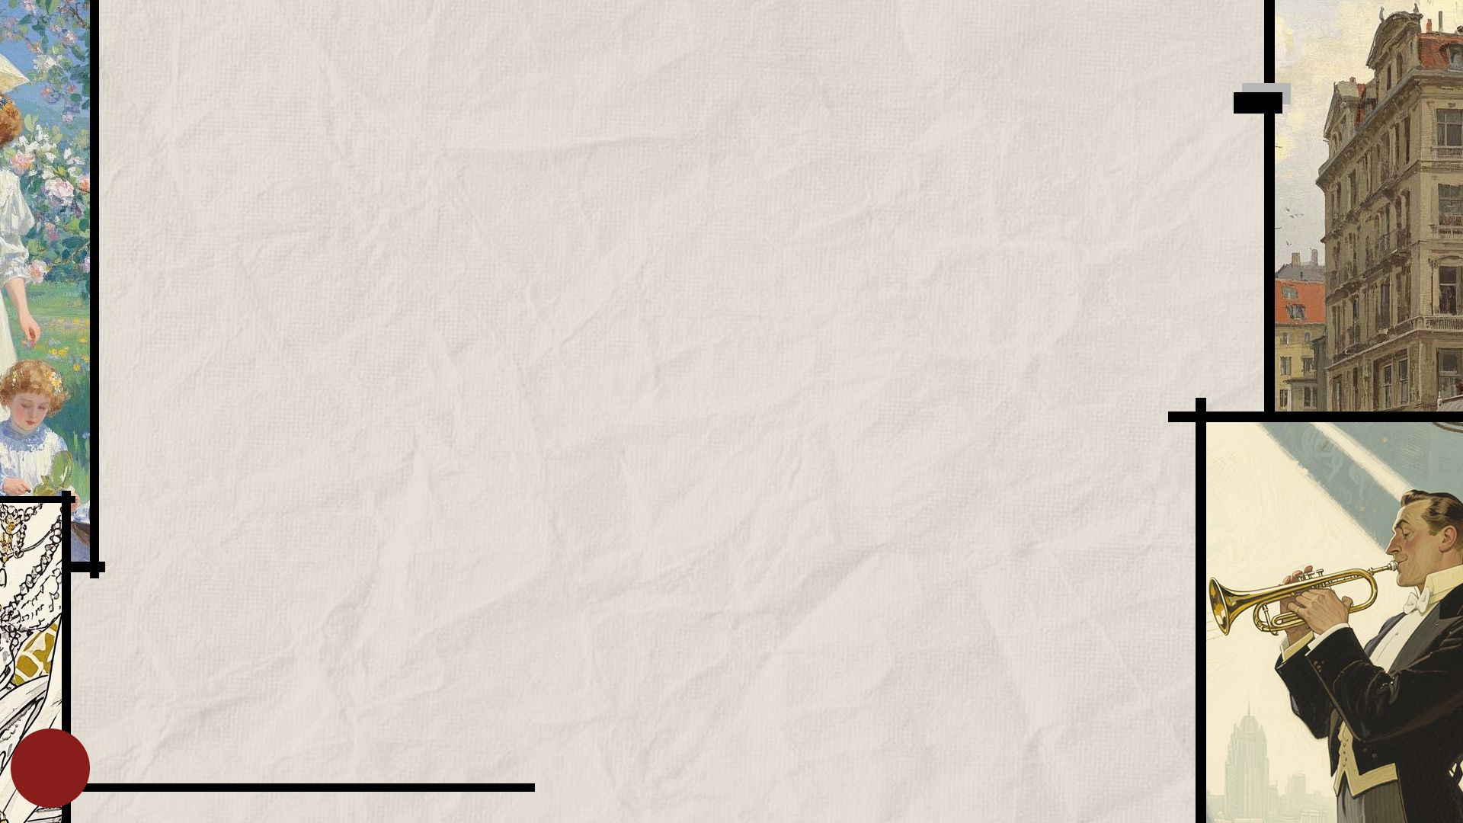







原版歌剧咏叹调《永远自由》
创意改编思路
02
使用的关键词Prompt
最满意的AI作品系列
生成作品与原歌剧对比
总结与展望

Slide 3
CHAPTER.01
原版歌剧——
咏叹调《永远自由》

Slide 4

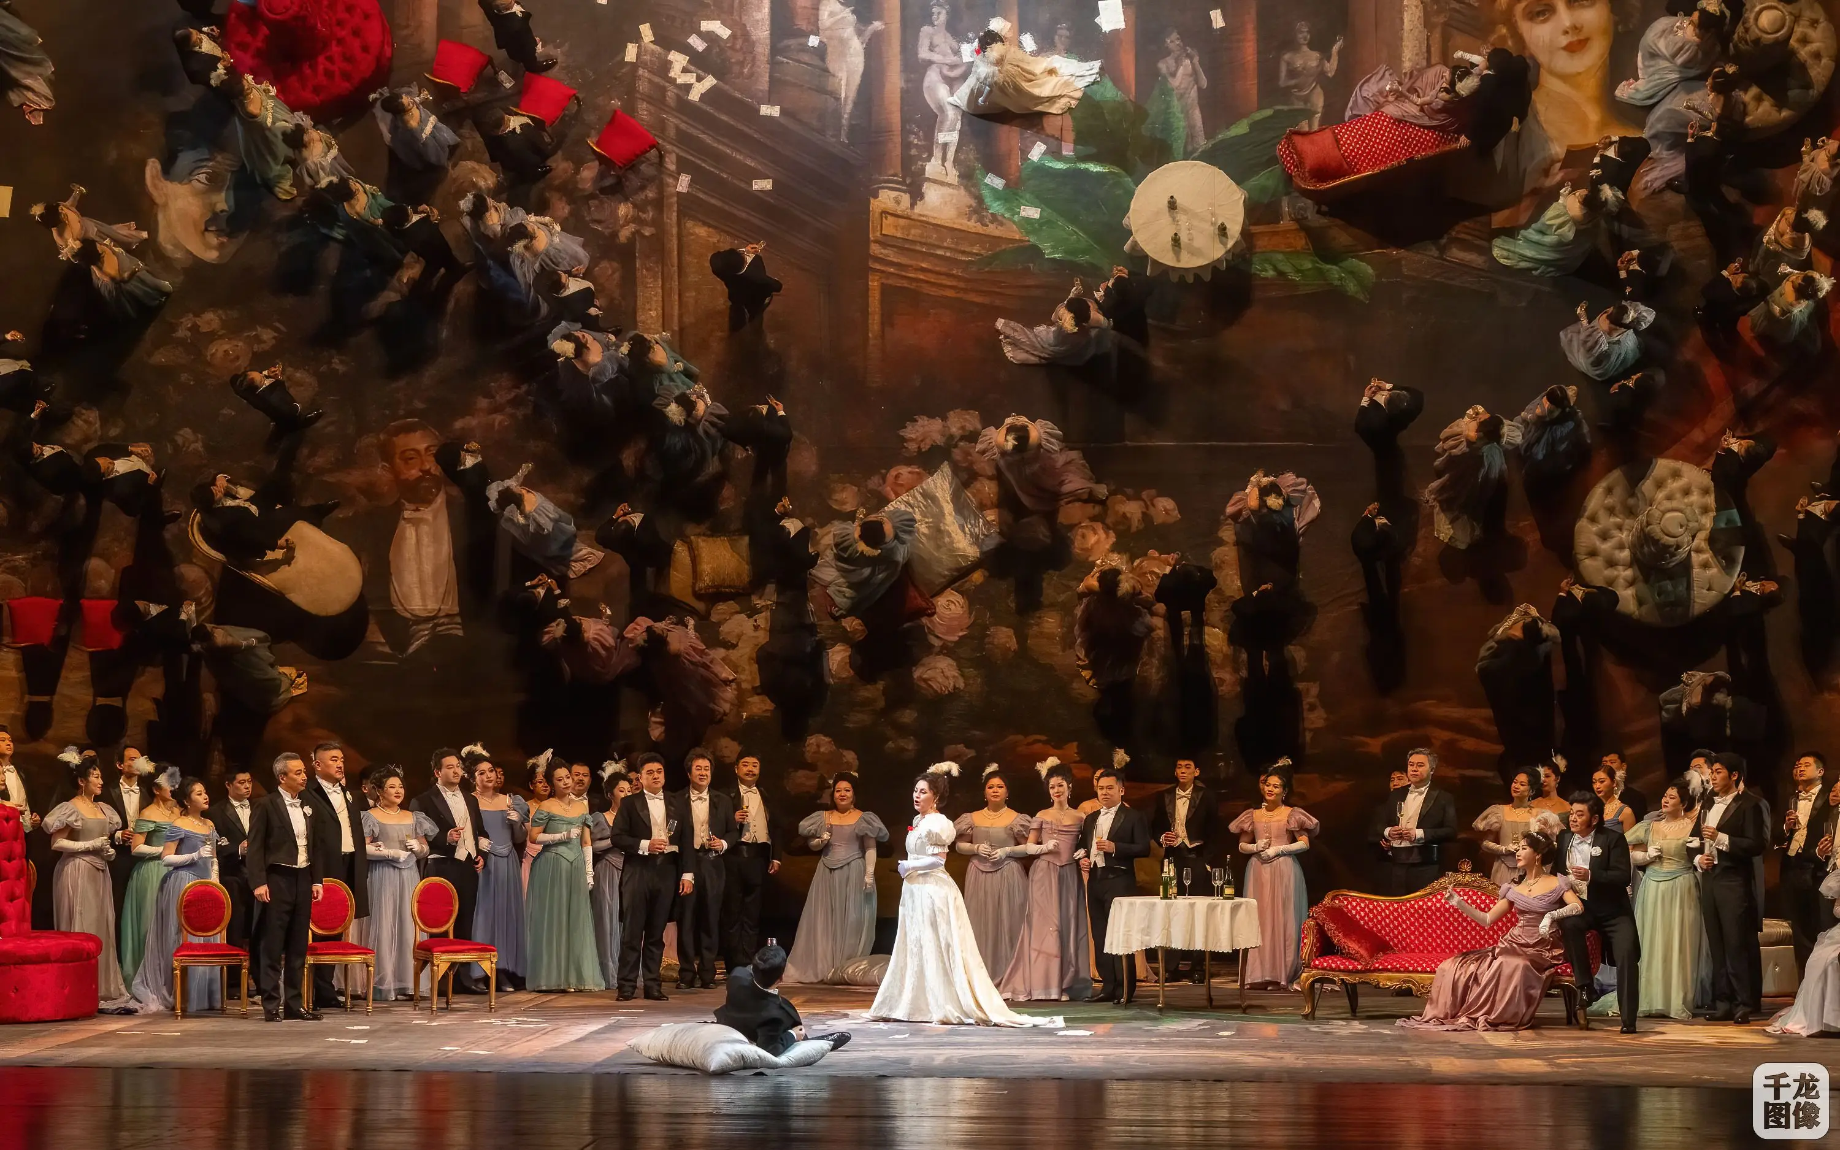
位置与意义
位于第一幕高潮，是全剧情绪的爆发点，通过维奥莱塔的华丽花腔，揭示了她内心深处对 自由与爱情 的激烈冲突，为整部歌剧的悲剧性结局埋下伏笔。
《永远自由》
（Sempre libera）
第一幕高潮独白
作曲家：朱塞佩·威尔第
剧情背景：维奥莱塔在巴黎沙龙中，面对爱情与自由的抉择。

Slide 5
CHAPTER.02
创意改编思路

Slide 6
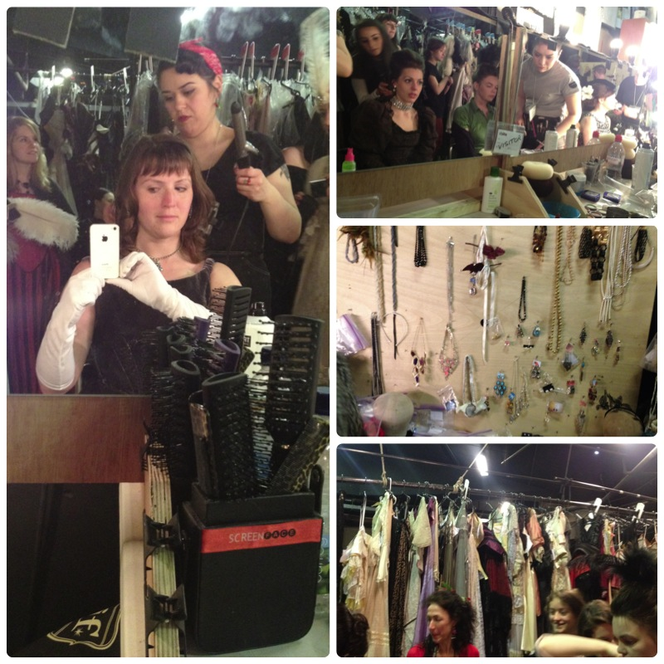
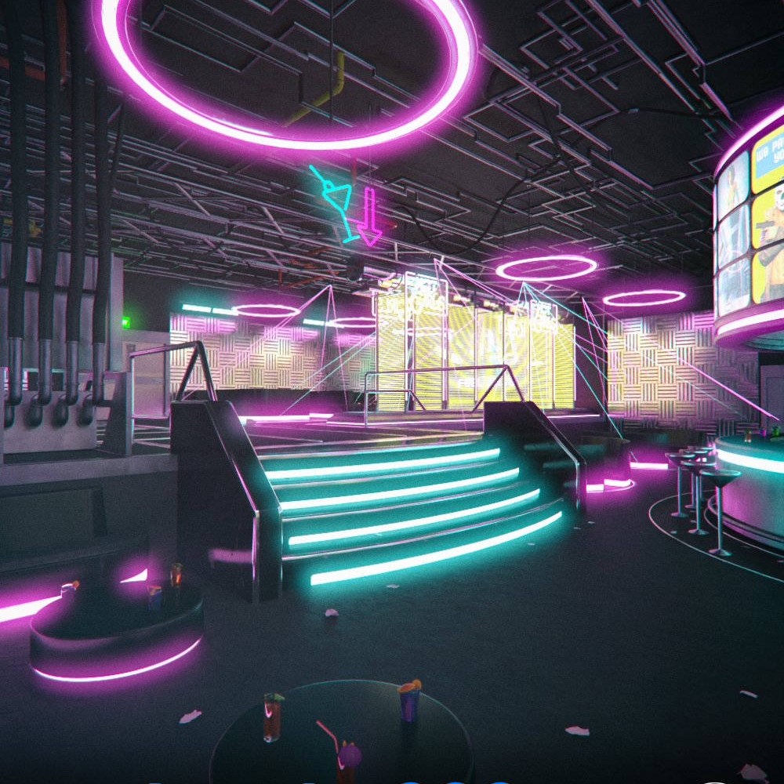
2025夜店虚拟偶像Vivi的诞生
一场跨越时空的创意迁移
19世纪巴黎沙龙
2025上海
交际花维奥莱塔
虚拟偶像Vivi
核心冲突的当代转译
改编目标
原版“拒绝爱情以追求自由”的冲突，被重新诠释为 “拒绝真实情感以维持线上人设” 的数字身份危机。
让Z世代观众从未来场景中照见自身困境，激活对 科技与人性关系 的讨论，同时保留歌剧的戏剧张力。

Slide 7
CHAPTER.03
使用的关键词Prompt

Slide 8
使用的关键词Prompt
Keyword 1
Keyword 2
Keyword 3
"Futuristic stage with holographic cityscape, red and blue laser lights, AI assistant avatar, symbolizing freedom and isolation in digital age" （中文：未来主义舞台全息城市景观，红蓝激光，AI助手头像，象征数字时代的自由与隔离）
"Cyberpunk virtual idol live stream, neon lights, Shanghai nightclub, holographic projections, emotional conflict, future fashion, dark background with glowing text" （中文：赛博朋克虚拟偶像直播，霓虹灯，上海夜店，全息投影，情感冲突，未来时尚，暗背景发光文字）
"Young female virtual streamer in LED dress, holding microphone, surrounded by floating digital comments, lonely expression in crowded virtual world" （中文：年轻女性虚拟主播穿LED裙，手持麦克风，被浮动数字评论包围，在拥挤虚拟世界中孤独表情）

Slide 9
AI视觉关键词拆解
从技术术语到艺术元素的映射
Keyword 1
neon lights, rain-soaked skyline
对应科技景象，营造cyberpunk氛围，奠定未来感基调。
Keyword 2
floating digital comments, hologram audience
对应弹幕互动，将传统镜中自省转译为社交媒体的围观压力。
Keyword 3
LED dress, glitch makeup
对应虚拟偶像Vivi，服饰成为数据，暗示其数字身份的可编辑性。

Slide 10
CHAPTER.04
最满意的AI作品系列

Slide 11


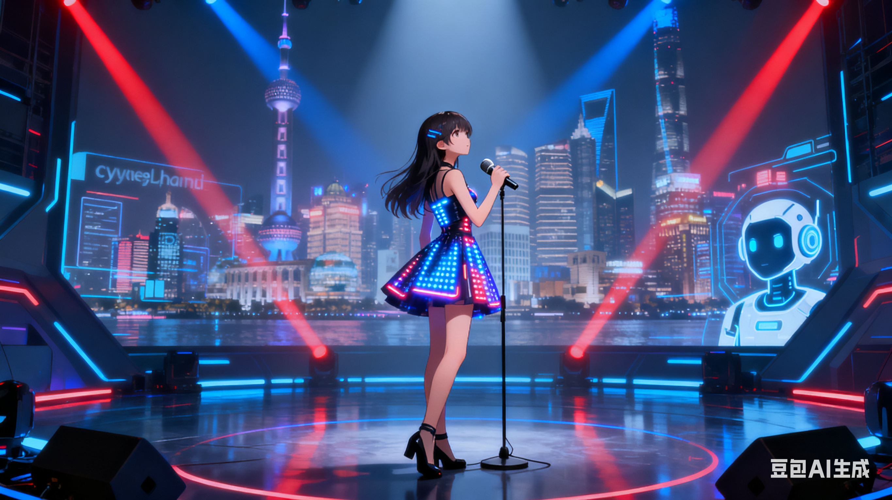
三帧未来主义视觉定格
展现“自由”在数字时代的璀璨与脆弱
图1：科技仪式感
图2：情感数据流
图3：算法世界
环形霓虹与激光构成量子花窗，替代传统沙龙的水晶灯，彰显未来舞台的科技感与仪式感。
Vivi特写，面部表情从欢快转为沉思，映射她在自由与孤独间的瞬时动摇。
舞台全景，展示 cyberpunk 上海和AI助手，突出科技与情感的对比。。

Slide 12
CHAPTER.05
生成作品与原歌剧对比

Slide 13
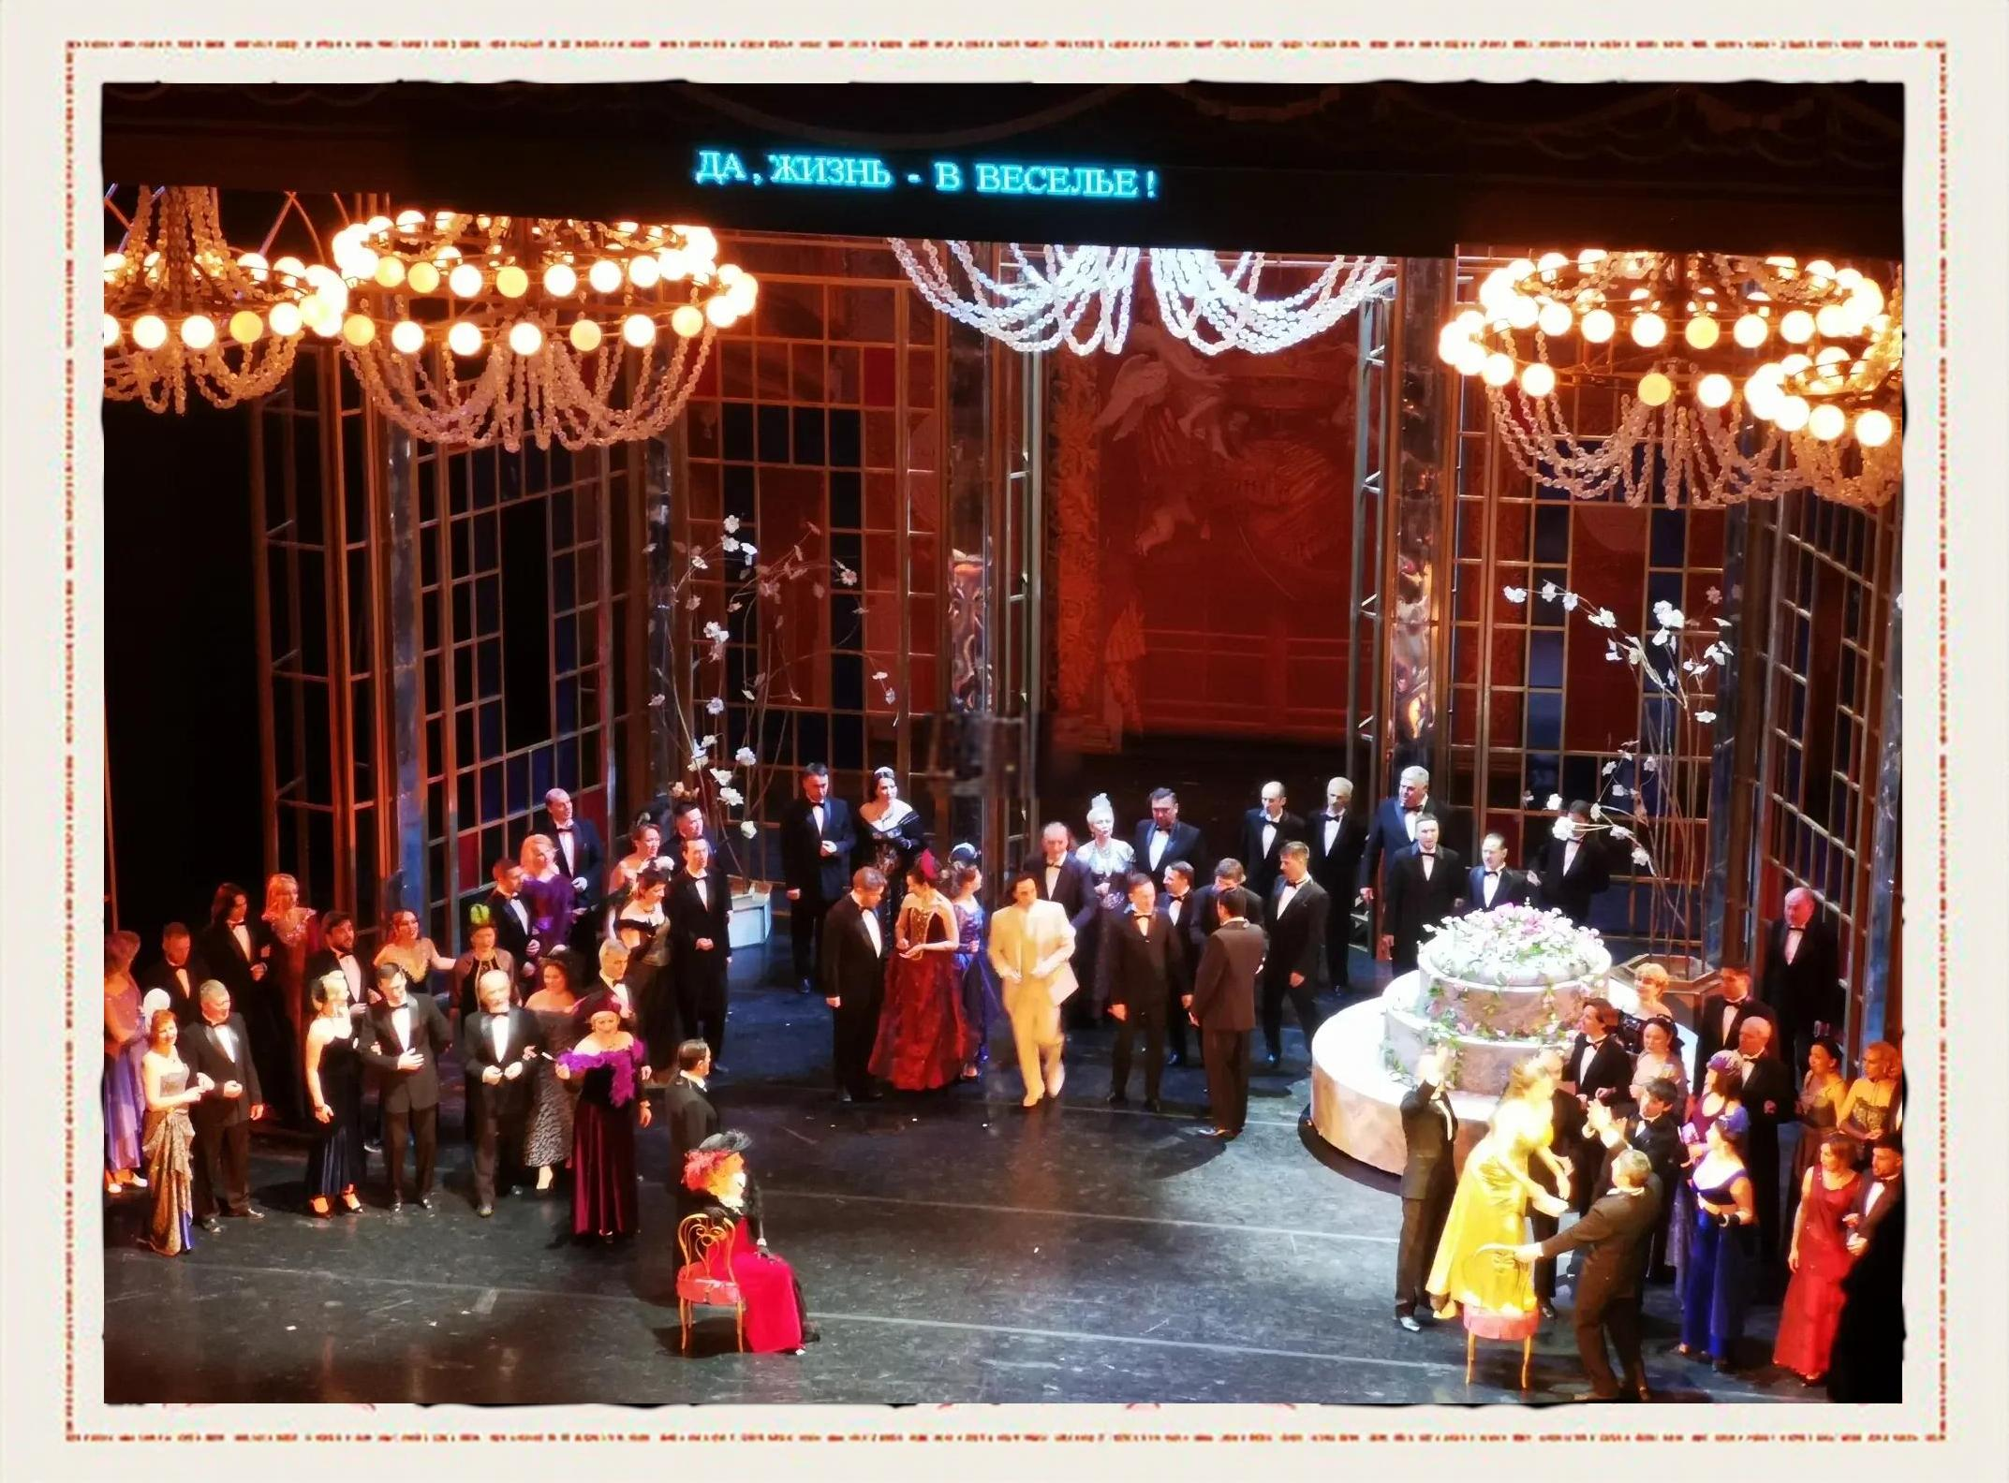

从豪华沙龙到赛博都市的演化
原版：奢华温暖
改编：冷冽数字
视觉：镀金镜子与绸缎礼服，象征19世纪的奢华与温暖。
视觉：冷光LED与全息弹幕，重构出冷冽的数字空间。
情境：私密的内心独白。
情境：在漂浮弹幕中读取评价，私密的咏叹变为公开直播。
表演：夸张的肢体动作强调戏剧张力。
表演：通过实时滤镜与表情捕捉互动，戏剧动作被算法表情替代。

Slide 14
CHAPTER.06
总结：技术变迁，人性永恒

Slide 15
总结与展望
技术变迁，人性永恒
本幕创意改编剧融合赛博朋克（cyberpunk）元素，将《永远自由》改编为一个科幻风格的虚拟世界，探讨现代人在社交媒体中的自我认同和情感隔离。“A先生”通过弹幕向Vivi表白，代表真实情感的入侵。通过动态投影和灯光变化，表现Vivi从迷茫到决绝的情绪转折。道具则强调科技与人的隔离，弹幕代表社会压力，VR头盔象征逃避现实，这些元素贴合数字生活主题。技术更替未改核心冲突，反让“自由”议题在数字语境下更具现实刺痛感。

Slide 16


姓名：甘宇
学号：2535062214
日期：2025/10/11

